Slide 2
Laudon/Laudon/Schoder Wirtschaftsinformatik 3., vollständig überarbeitete Auflage
Laudon/Laudon/Schoder Wirtschaftsinformatik
3., vollständig überarbeitete Auflage ISBN 97838689-4269-9
1200 Seiten | 4-farbig
www.pearson-studium.de www.pearson.ch

Slide 3
Kapitel 9 Teil 2
Integrierte Informationsverarbeitung

Slide 4
Gliederung
Dimensionen der Integration
Vorteile und Herausforderungen integrierter Informationsverarbeitung
Beschreibungsmodelle der integrierten Informationsverarbeitung
Einführung in unternehmensweite Anwendungssysteme
Innerbetrieblicher Fokus: Enterprise-Resource-Planning-Systeme (ERP)
Enterprise Application Integration (EAI)
Überbetrieblicher Fokus (I): Elektronischer Datenaustausch (EDI)
Überbetrieblicher Fokus II: Supply Chain Management (SCM)
Überbetrieblicher Fokus III: Customer Relationship Management (CRM)
Entwicklungstrends

Slide 5
SCM
Ziel: Realisierung einer wettbewerbsfähigen Geschäftsumgebung bei hohen Kundenanforderungen und zunehmend weniger vorhersagbaren Marktbedingungen
Problem: Notwendigkeit, Lieferketten sorgfältig zu verwalten und schnell auf die wechselnden Anforderungen der Kunden zu reagieren
Lieferketten sind dabei durch Wachstum globaler Märkte auf interkontinentale Entfernungen verlängert

Slide 6
SCM
Supply Chain Management heute nicht mehr auf Auftragsabwicklung beschränkt, sondern mit strategischen Aspekten verknüpft (Kopczak und Johnson, 2003)
Reduktion von Lagerbeständen und Lieferengpässen
Übergreifende Transport- und Warenstromoptimierung
Schaffung von Neugeschäft
Konkurrenzvorteil beruht durch vernetzten Wert-schöpfungsketten auch auf Unternehmensnetzwerken

Slide 7
Supply Chain (Lieferkette)
Netzwerk von Unternehmen, die in ihren internen und unternehmensübergreifenden Geschäftprozessen die Materialbeschaffung, Verarbeitung von Rohmaterialien in Zwischenprodukte und schließlich Fertigstellung der Endprodukte sowie Verteilung der Endprodukte an die Kunden durchführen.

Slide 8
Supply-Chain-Management-Systeme (Lieferkettenmanagementsysteme)
Anwendungssysteme, die den Informationsaustausch zwischen einem Unternehmen und seinen Lieferanten und Kunden automatisieren, um Planung, Beschaffung, Fertigung und Vertrieb von Produkten und Dienstleistungen Supply-Chain-übergreifend zu optimieren.

Slide 9
Supply Chain Management (Lieferkettenmanagement)
Enge Verknüpfung und Koordination von funktions- und unternehmensübergreifenden Geschäftsprozessen für Einkauf, Fertigung und Vertrieb von Produkten. Im Idealfall steuert das Supply Chain Management die Prozesse über die gesamte Supply Chain hinweg, um die größtmöglichen Optimierungspotenziale zu erzielen.

Slide 10
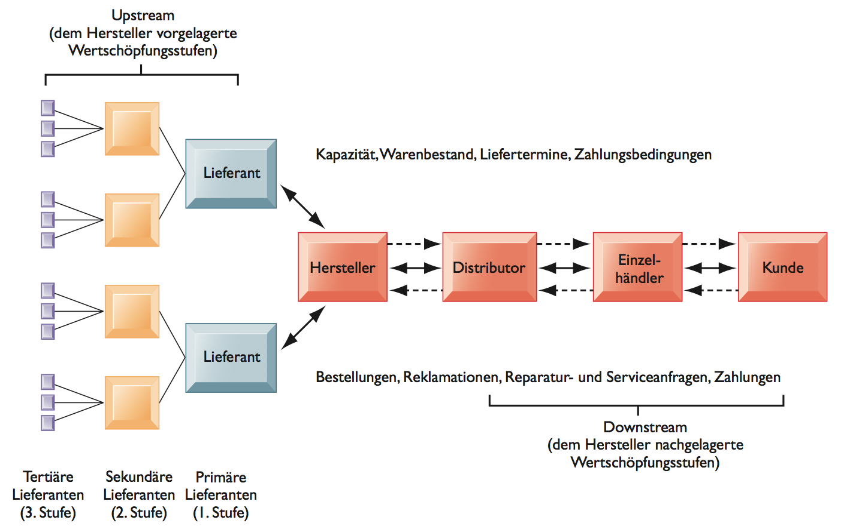
Eine Lieferkette (Supply Chain)
Abbildung 9.31

Slide 11
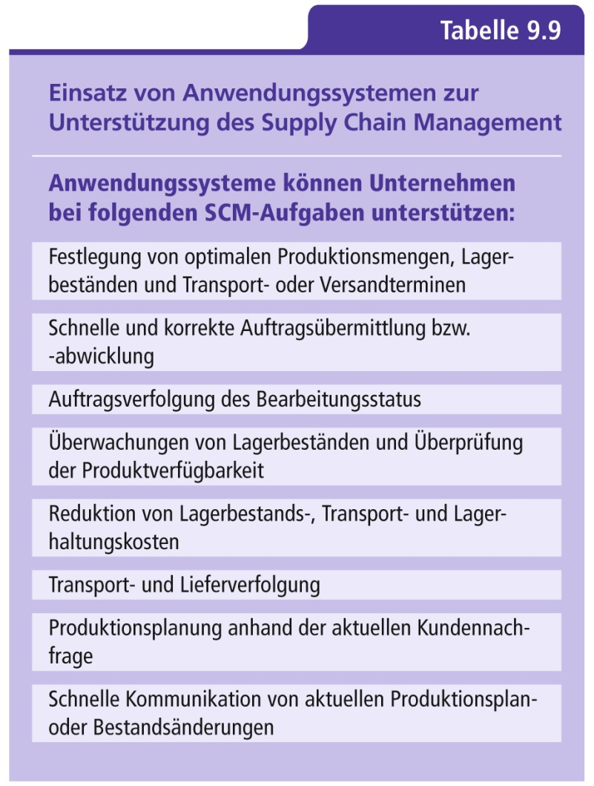
Einsatz von Anwendungssystemen zur Unterstützung des Supply Chain Managements

Slide 12
Lieferkettenstrategie
Identifikation der Lieferkettenprozesse mit dem größten Wert für das Unternehmen
Eine effektive Lieferkettenstrategie reflektiert die Art des Bedarfs für die vom Unternehmen angebotenen Produkte
Einordnung nach Bedarfsmustern
Funktionale Produkte
Benötigen effiziente Lieferketten
Innovative Produkte
Benötigen reaktive Lieferketten

Slide 13
Lieferkettenprozesse
Das SCOR-Modell (Supply Chain Operations Reference Model) wurde vom SCC (Supply Chain Council) entwickelt
SCOR definiert eine Menge an generalisierten Lieferkettenprozessen
Ziel: verschiedene Aspekte des Supply Chain Management besser verstehen und Ziele für die Verbesserung eigener Lieferketten setzen

Slide 14
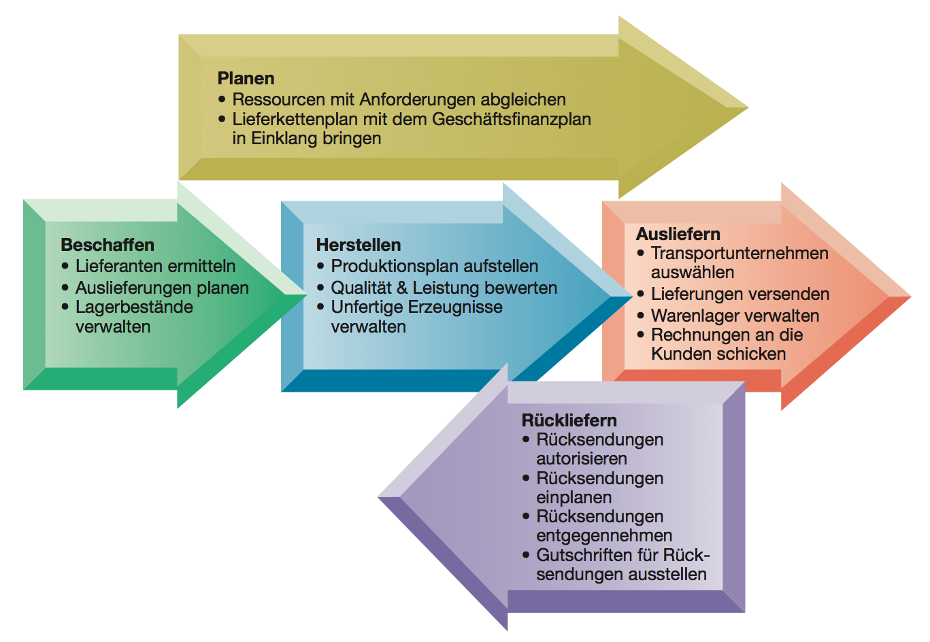
Die wichtigsten Prozesse des Supply Chain Management
Abbildung 9.32

Slide 15
Logistik
Planung und Steuerung aller Faktoren, die sich auf den Transport eines Produkts (oder einer Dienstleistung) auswirken, um es zum richtigen Zeitpunkt dorthin zu transportieren und zur Verfügung zu stellen, wo es benötigt wird.

Slide 16
Just-in-time
Planungskonzept für eine minimale Lagerhaltung, wobei sämtliche Materialien und Waren genau zu dem Zeitpunkt eintreffen, zu dem sie gebraucht werden, und fertige Produkte versendet werden, sobald sie das Fließband verlassen.

Slide 17
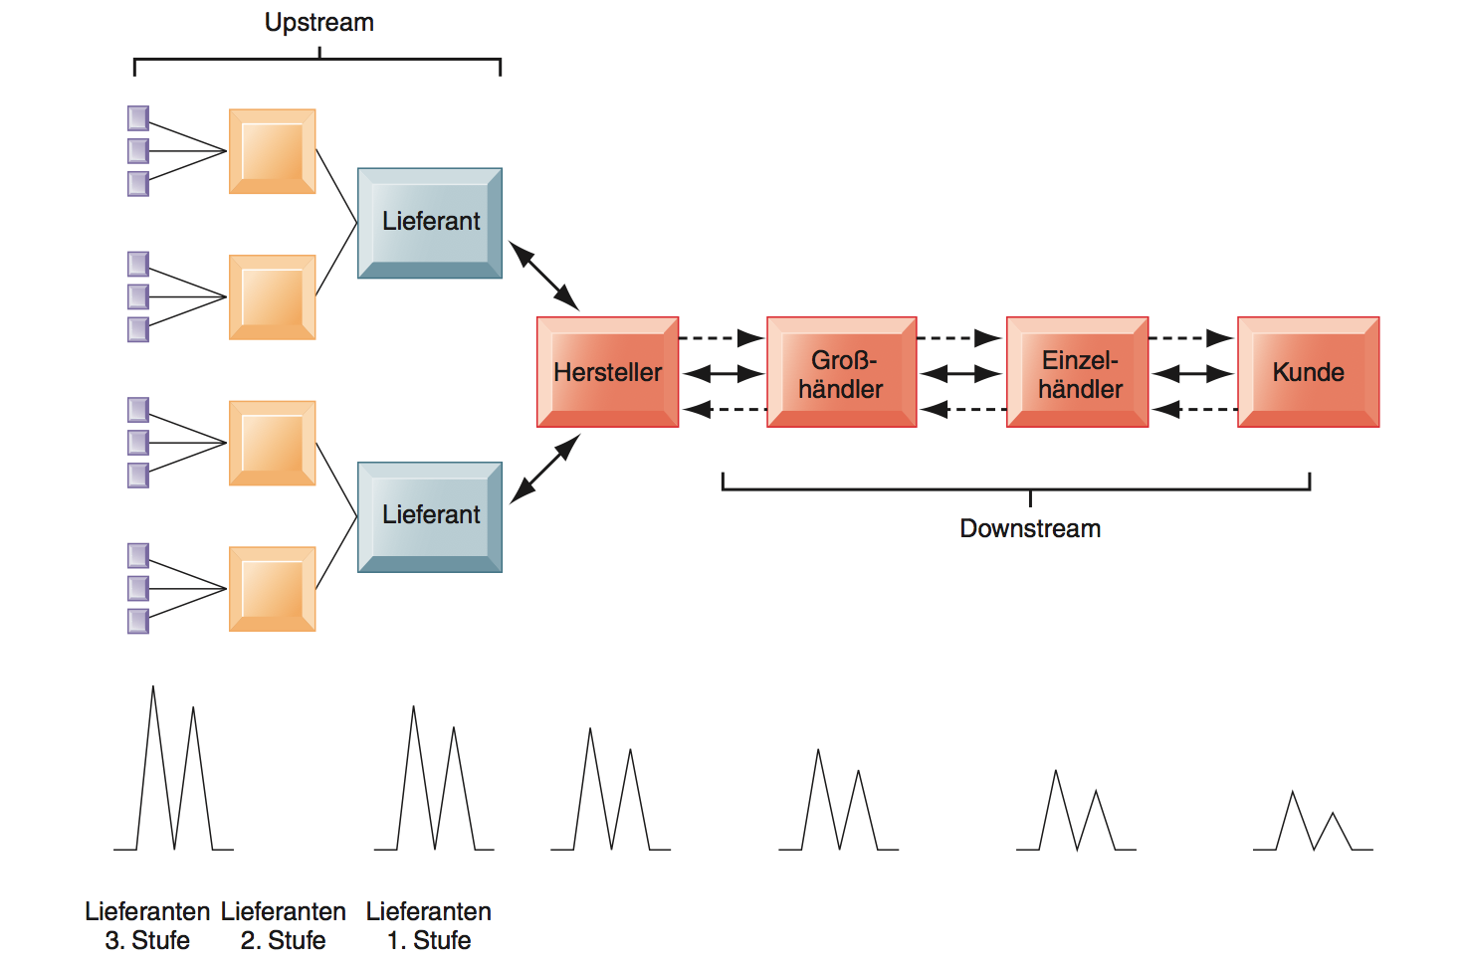
Der Peitschenschlag- (oder auch Bullwhip-) Effekt
Abbildung 9.33

Slide 18
Bullwhip-Effekt (Peitschenschlag-Effekt)
Verzerrung der Information über die Produktnachfrage, während sie innerhalb der Lieferkette von einem Glied zum nächsten weitergegeben wird. Die Variabilität der Bestellungen und Lagerbestände wird dabei fortwährend größer, je weiter man die Lieferkette hinaufgeht.

Slide 19
Globale Lieferketten
Lieferketten erstrecken sich zunehmen über mehrere Länder und Regionen
Durch die Verwaltung einer globalen Lieferkette entstehen zusätzliche Komplexitäten und Herausforderungen
Das Internet und Webtechnik helfen hier Schwierigkeiten zu reduzieren

Slide 20
Bedarfsgesteuerte Lieferketten
Änderung der internen Arbeitsweise von Unternehmen ebenso wie ihre Zusammenarbeit durch Internetbasierte Anwendungen für das Supply Chain Management
Frühere SCM-Systeme wurden in einem Push-basierten Modell (von der Herstellung ins Lager) gesteuert
Durch webbasierte Werkzeuge sind nun Pull-basierte Modelle möglich

Slide 21
Push-basiertes Modell
Die Lieferketten werden durch Produktionszeitpläne gesteuert, die auf Vorhersagen oder Schätzungen des Produktbedarfs basieren, und die Produkte werden zu den Kunden „geschoben“

Slide 22
Pull-basiertes Modell
Die Lieferketten werden durch tatsächliche Kundenaufträge oder Käufe gesteuert, sodass die Mitglieder der Lieferkette nur das produzieren und ausliefern, was die Kunden bestellt haben

Slide 23
Bedarfsgesteuerte Lieferketten
Efficient Consumer Response (ECR) ist eine konkrete Ausgestaltung des Pull-basierten Modells
Wichtige Funktionalitäten von SCM-Systemen unterstützen die vier komplementären Basisstrategien des ECR
efficient store assortment
efficient replenishment
efficient promotion
efficient product introduction

Slide 24
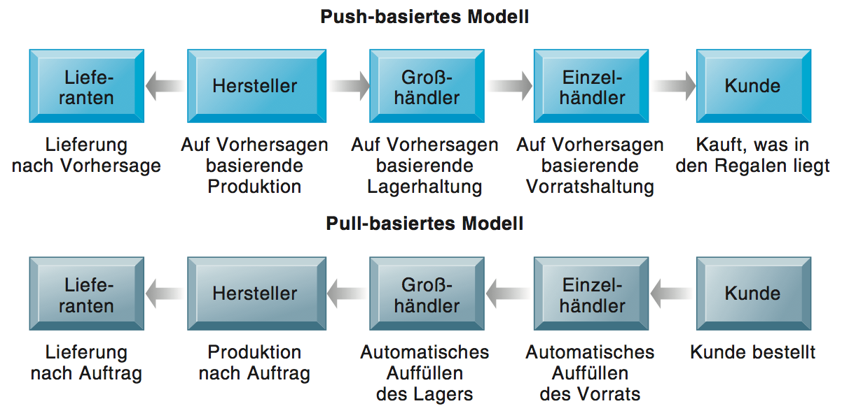
Push- und Pull-basierte Lieferkettenmodelle
Abbildung 9.34

Slide 25
Supply Chain Management und das Internet
Verwendung von Internettechnik kann relativ kostengünstige Realisierung von Aspekten der Integration ermöglichen
Verwendung von Intranets und Extranets kommt dazu in Frage
Neue Aufmerksamkeit für Logistik und Vertragserfüllung im Zuge der Optimierung von Supply Chain Management und erfolgreicher E-Commerce-Aktivitäten
Neue Optionen durch das Internet, die zu Wettbewerbsvorteilen führen können

Slide 26
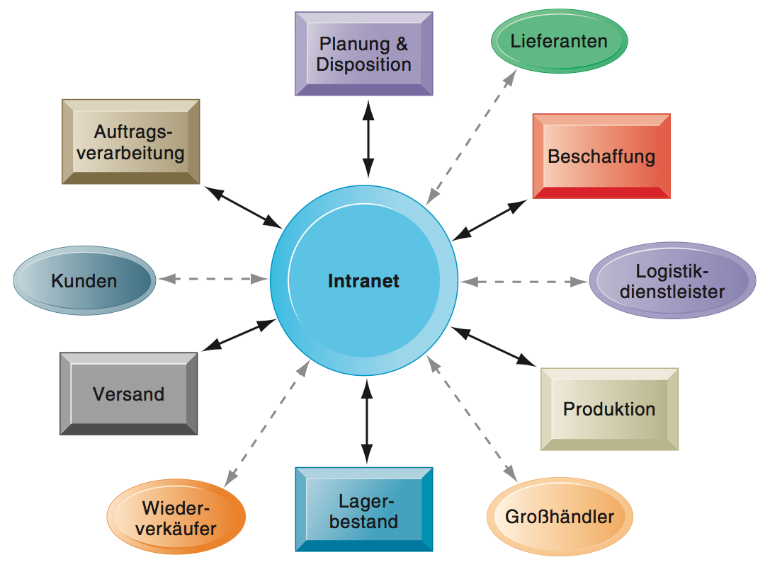
Intranets und Extranets für das Supply Chain Management
Abbildung 9.35

Slide 27
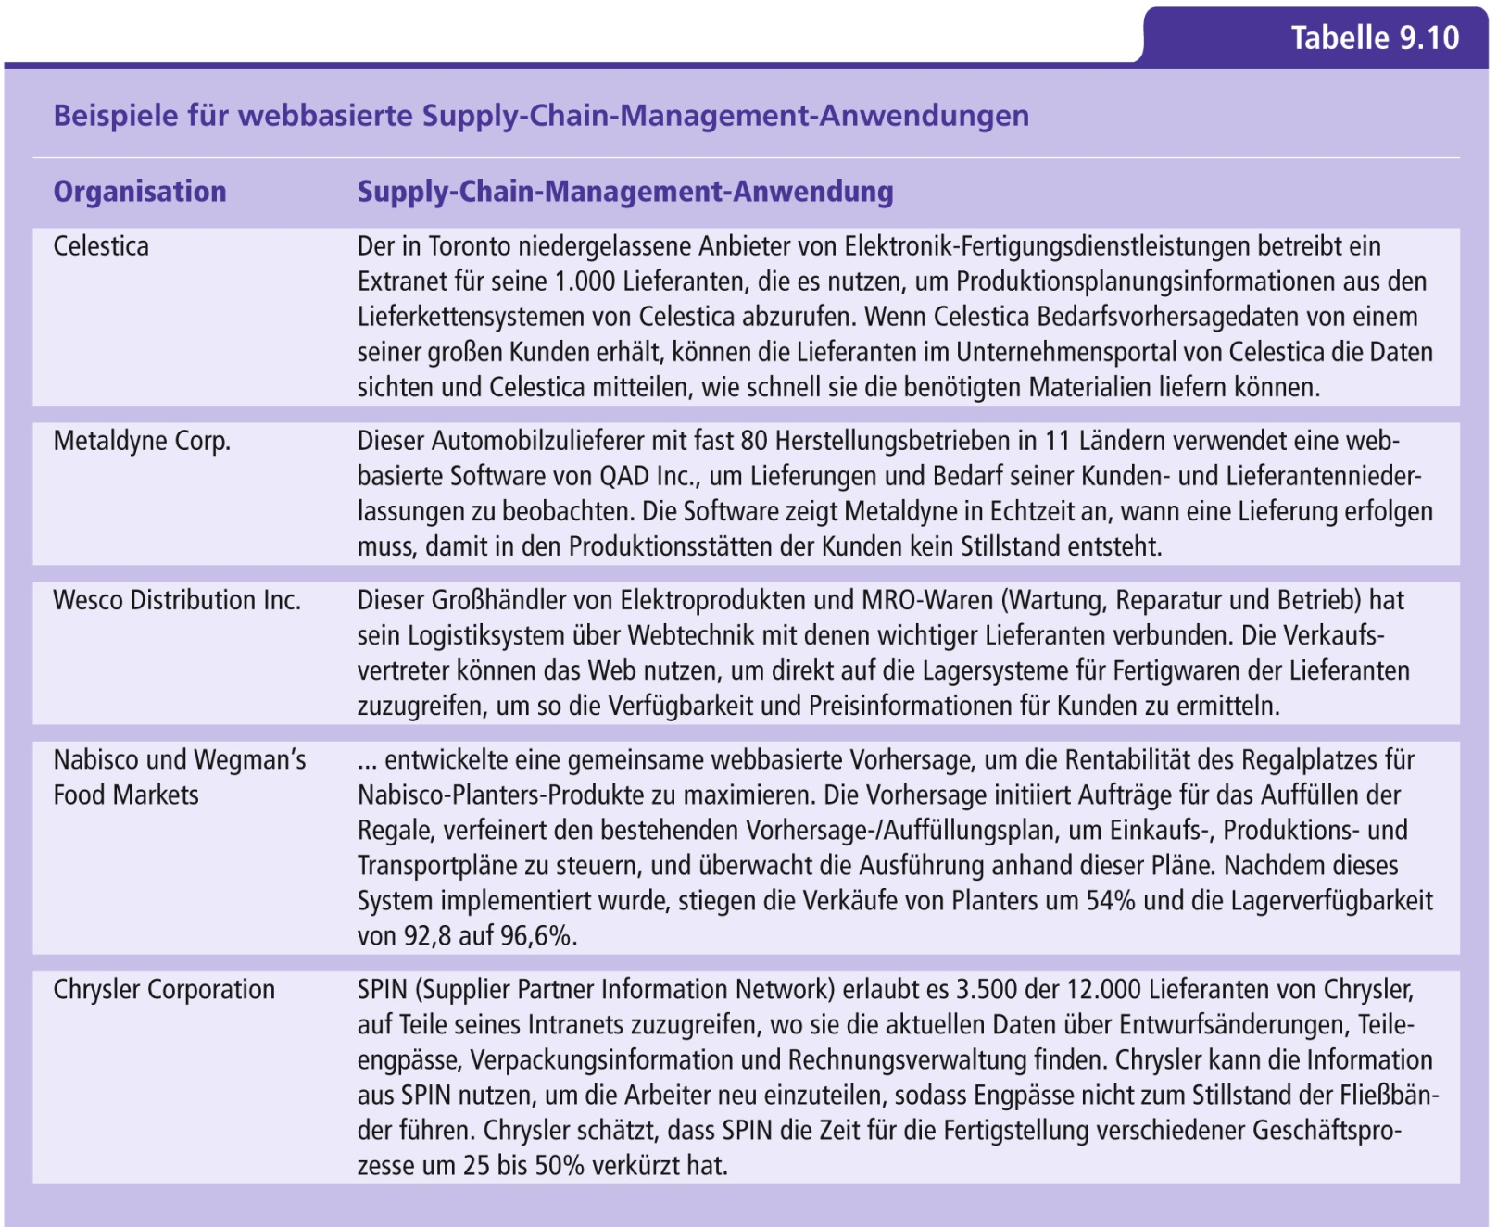
Beispiele für webbasierte Supply-Chain-Management-Anwendungen (1)

Slide 28
Beispiele für webbasierte Supply-Chain-Management-Anwendungen (2)

Slide 29
Funktionalität von SCM-Systemen
Zentrales Ziel:
Informationen sichtbar machen
offene und schnelle Kommunikation
die gemeinsame Nutzung von Informationen zwischen Mitgliedern der Lieferkette
Vorgehen: Supply-Chain-Management-Systeme automatisieren den Informationsfluss zwischen Unternehmen und deren Lieferkettenpartnern

Slide 30
Funktionalität von SCM-Systemen
Lieferkettensoftware kann im Wesentlichen unterschieden werden in
Software zur Lieferkettenplanung
Software zur Lieferkettensteuerung

Slide 31
Lieferkettenplanungssysteme
Systeme, die es einem Unternehmen ermöglichen, Bedarfsvorhersagen für ein Produkt zu erstellen und Einkaufs- und Produktionspläne für dieses Produkt zu entwickeln.

Slide 32
Bedarfsplanung
Entscheidung, wie viel der Vertrieb von einem Produkt benötigt, um den Bedarf aller seiner Kunden zu befriedigen.

Slide 33
Collaborative Planning, Forecasting and Replenishment (CPFR)
Unternehmen, die mit ihren Lieferanten und Kunden kooperieren, um Bedarfsvorhersagen zu formulieren, Produktionspläne zu entwickeln und Versand-, Lagerhaltungs- und Beschaffungsaktivitäten zu koordinieren.

Slide 34
Lieferkettensteuerungssysteme
Systeme zur Verwaltung des Produktlaufs durch Verteilungszentren und Lager, um sicherzustellen, dass die Produkte auf effiziente Weise an die richtigen Standorte ausgeliefert werden.

Slide 35
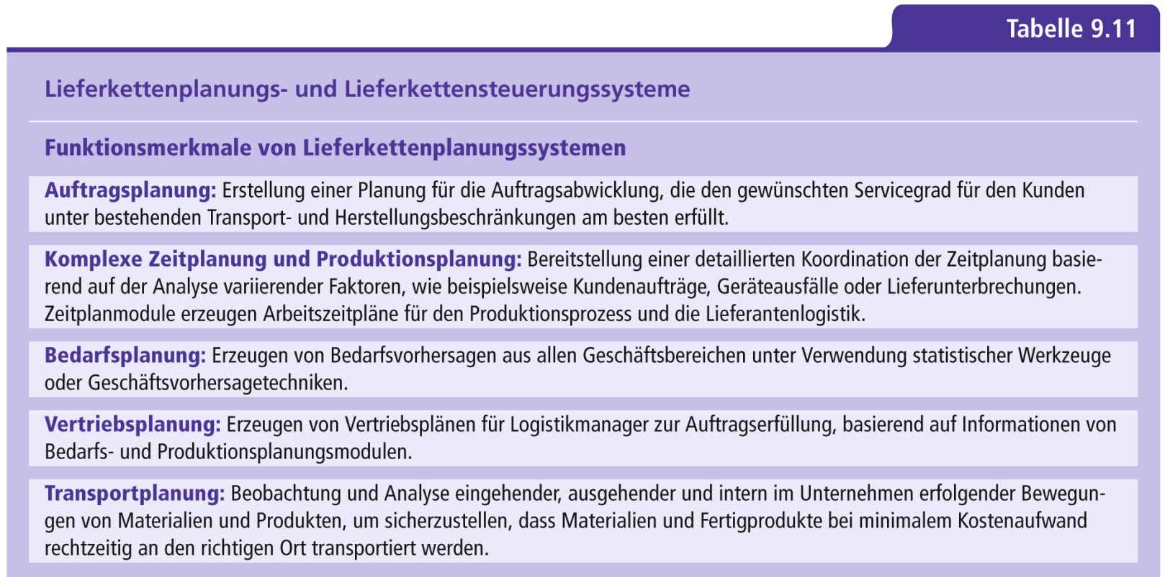
Lieferkettenplanungs- und Lieferkettensteuerungssysteme (1)

Slide 36
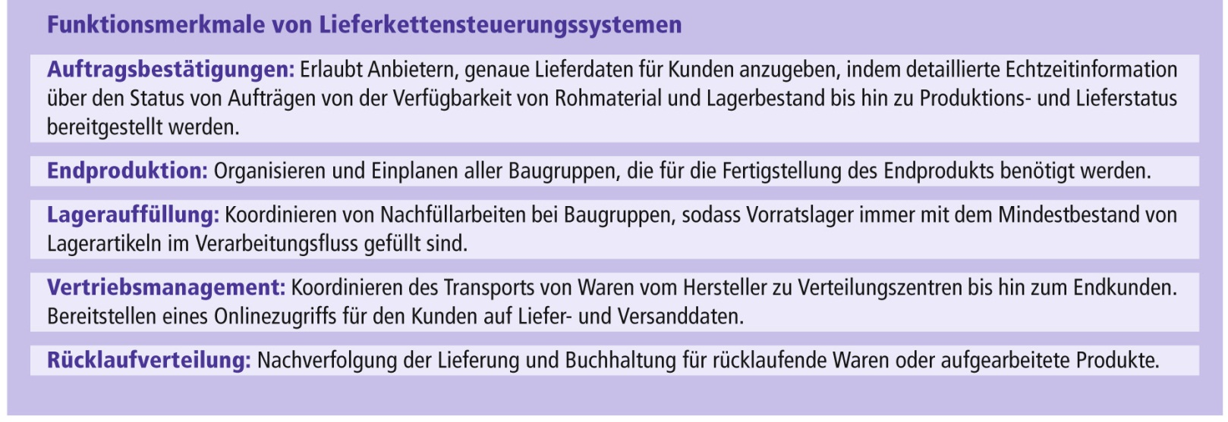
Lieferkettenplanungs- und Lieferkettensteuerungssysteme (2)

Slide 37
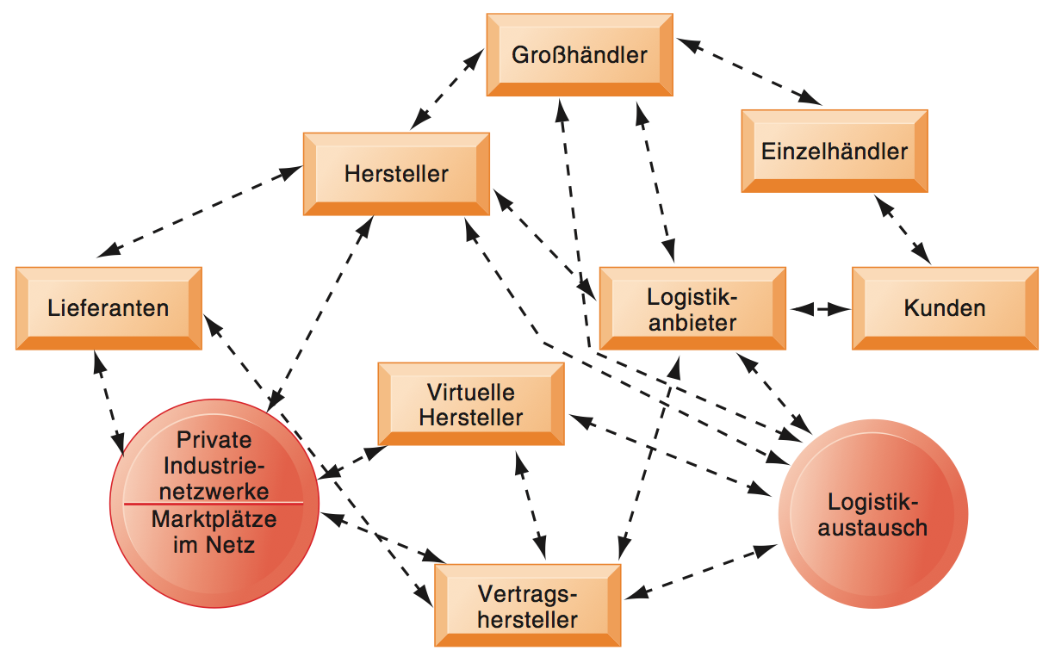
Internetgestützte Steuerung der Lieferkette
Abbildung 9.36

Slide 38
Leistungsbewertung für die Lieferkette
Bemühungen im Supply Chain Management müssen anhand objektiver Leistungsinformationen bewertbar sein
Metrik: Standardmaß für die Bestimmung der Größe einer Variablen

Slide 39
Leistungsbewertung für die Lieferkette
Wichtige Metriken zur Bewertung der Lieferkettenleistung sind u. a.:
Erfüllungsquote
Rechtzeitige Auslieferung
Durchschnittliche Zeit vom Auftrag bis zur Auslieferung
Gesamtlieferkettenkosten
Anzahl der Tage, wie lange die Lieferung im Lager bleibt
Bestandsumschlag
Antwortzeit der Lieferkette
Vorhersagegenauigkeit
Zykluszeiten (z.B. Cash-to-cycle)

Slide 40
Vorteile und Herausforderungen von SCM-Systemen
Vorteile
Verbesserter Kundendienst und verbesserte Reaktionsmöglichkeiten
Kostenreduzierung
Kapitalnutzung

Slide 41
Vorteile und Herausforderungen von SCM-Systemen
Herausforderungen
Auch die Lieferkettenprozesse selbst müssen verbessert werden
Geeignete Software muss eingesetzt werden
Enge Koordination zwischen verschiedenen funktionalen Gruppen und unterschiedlichen Unternehmen ist nötig
Mitarbeiter müssen ihre Arbeitsweisen ändern und geschult werden
Unternehmen müssen lernen, einander zu vertrauen

Slide 42
Modernisierung von NTUC Income
Fallstudie
Versicherungsprozess zeitraubend und papierlastig
Archivierung aller Originaldokumente per Kurierversand an ein Lager mit manueller Registrierung und Einlagerung durch Lagermitarbeiter
Bei IT-Systemausfällen mussten die Arbeiten eingestellt werden, bis die Daten wiederhergestellt waren.
Entwicklung neuer Produkte in COBOL wurden immer mühseliger und die Einführung konnte mehrere Wochen bis hin zu Monaten dauern
Agenten oder Berater verfügten über keine Echtzeit-Informationen über den Antragsteller

Slide 43
Modernisierung von NTUC Income
Fallstudie
Umstieg auf das Java-basierte Programm eBao
Minimierung hardware- oder betriebssystembedingter Abstürze durch eine robustere skalierbare IT-Architektur
Implementierung eines Disaster-Recovery-Centers mit Erfassung des Wiederherstellungspunktes in Echtzeit (hot backup)
Digitalisierung aller Dokumente (Scan) auf sicheren, zuverlässigen digitalen Vaults, die eine strikte Einhaltung der strengen gesetzlichen Vorschriften garantierten

Slide 44
Modernisierung von NTUC Income
Fallstudie
500 Sachbearbeiter und 3.400 Versicherungsberater können jederzeit und jederorts auf das System zugreifen.
Vereinfachung der Cross-Selling-Aktivitäten
Verbesserung des Kundendienstes
Einfachere Arbeitsabläufe halbierten Zeit und Kosten
Reduzierung des Zeitaufwandes für die Entwicklung und Einführung neuer Produkte
Möglichkeit des Online-Supports für Kunden, Agenten und Vermittler

Slide 45
Modernisierung von NTUC Income
Fallstudie
Diskussionsfragen:
Vor welchen Problemen stand Income in dieser Fallstudie? Wie wurden diese Probleme durch das neue digitale System gelöst?
Welche Arten von Informationssystemen und Geschäftsprozessen wurden von Income vor der Migration auf das volldigitale System verwendet?
Beschreiben Sie die Informationssysteme und die IT-Infrastruktur bei Income nach der Migration auf das volldigitale System.
Welchen Nutzen zog Income aus dem neuen System?
Wie gut ist Income für die Zukunft aufgestellt? Wie wahrscheinlich ist es, dass sich die Probleme, die in der Fallstudie beschrieben wurden, wiederholen?

Slide 46
Gliederung
Dimensionen der Integration
Vorteile und Herausforderungen integrierter Informationsverarbeitung
Beschreibungsmodelle der integrierten Informationsverarbeitung
Einführung in unternehmensweite Anwendungssysteme
Innerbetrieblicher Fokus: Enterprise-Resource-Planning-Systeme (ERP)
Enterprise Application Integration (EAI)
Überbetrieblicher Fokus (I): Elektronischer Datenaustausch (EDI)
Überbetrieblicher Fokus II: Supply Chain Management (SCM)
Überbetrieblicher Fokus III: Customer Relationship Management (CRM)
Entwicklungstrends

Slide 47
Überblick
Bedeutung der Kunden für die Rentabilität des Unternehmens hat durch Globalisierung der Wirtschaft, das Internet und E-Commerce zugenommen
Kunden können einfacher denn je vergleichendes Einkaufen betreiben (comparison shopping)
Einzige beständige Stärke im Wettbewerb und der wichtigste Vermögenswert ist daher die Beziehung zu den Kunden

Slide 48
Customer Relationship Management (CRM)
CRM umfasst organisatorische und technische Maßnahmen, um sämtliche Geschäftsprozesse in den Bereichen Vertrieb, Marketing und Kundenservice zu koordinieren, die mit den Interaktionen zwischen dem Unternehmen und den Kunden im Zusammenhang stehen.

Slide 49
Customer-Relationship-Management-Systeme
Anwendungssysteme, die sämtliche Interaktionen der Unternehmung mit Kunden verfolgen und analysieren, um Umsatz, Rentabilität, Kundenzufriedenheit und Kundenbindung zu optimieren.

Slide 50
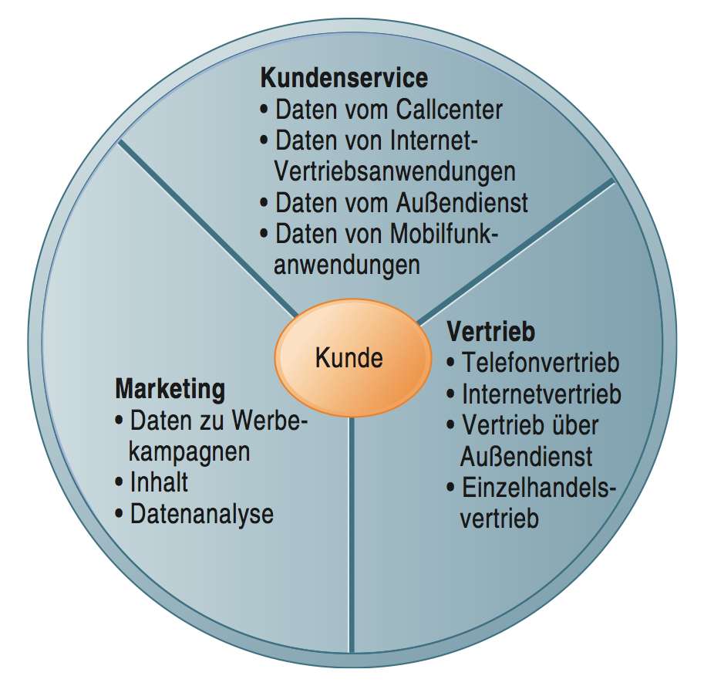
Perspektiven des Customer Relationship Management (CRM)
Abbildung 9.37

Slide 51
Partner Relationship Management (PRM)
Automatisierung der Beziehungen eines Unternehmens mit seinen Verkaufspartnern unter Nutzung von Kundendaten und analytischer Werkzeuge, um die Koordination und Verkäufe an Kunden zu steigern.

Slide 52
Operatives und analytisches CRM
Die bisher beschriebenen Anwendungen unterstützen jeweils eine der folgenden CRM-Dimensionen:
Operative Aspekte
Analytische Aspekte

Slide 53
Operatives CRM
CRM-Anwendungen, die direkt mit dem Kunden zu tun haben, wie beispielsweise Werkzeuge für die Automatisierung von Aufgaben im Verkauf (SFA), zur Unterstützung im Callcenter und Kundendienst sowie zur Automatisierung im Marketing.

Slide 54
Analytisches CRM
CRM-Anwendungen, die Kundendaten analysieren, die aus operativen CRM-Anwendungen stammen, um Informationen für die Verbesserung der Geschäftsleistung bereitzustellen.

Slide 55
Marktsegmentierung
Unterteilung eines heterogenen Markts in kleinere, homogenere Untergruppen, in denen die Marketingaktivitäten zielgenauer ausgerichtet und effektiv gestaltet werden können.

Slide 56
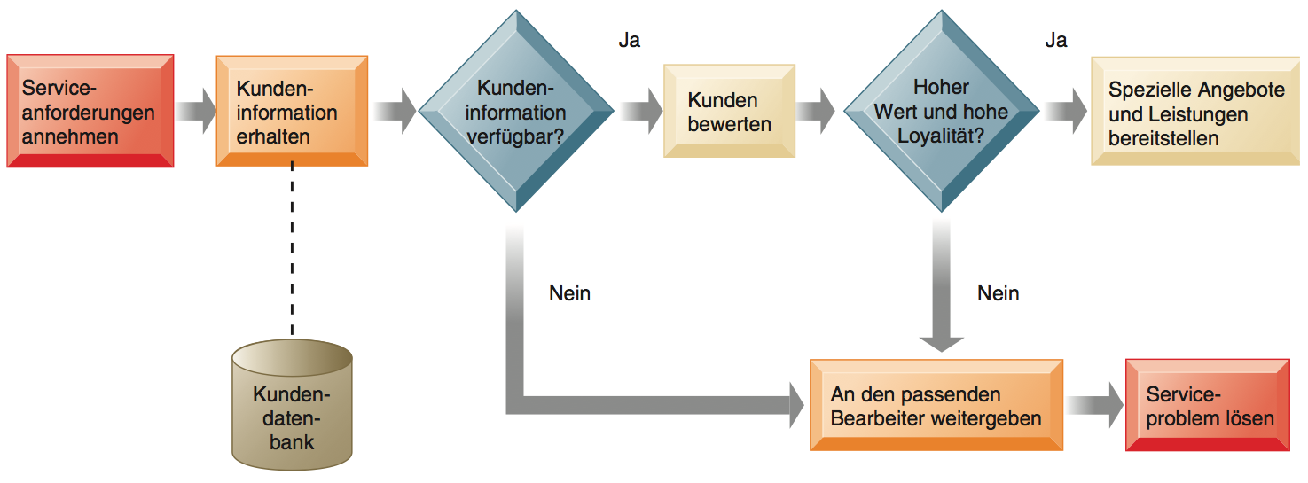
Prozessdiagramm für das Management der Kundenbindung
Abbildung 9.38

Slide 57
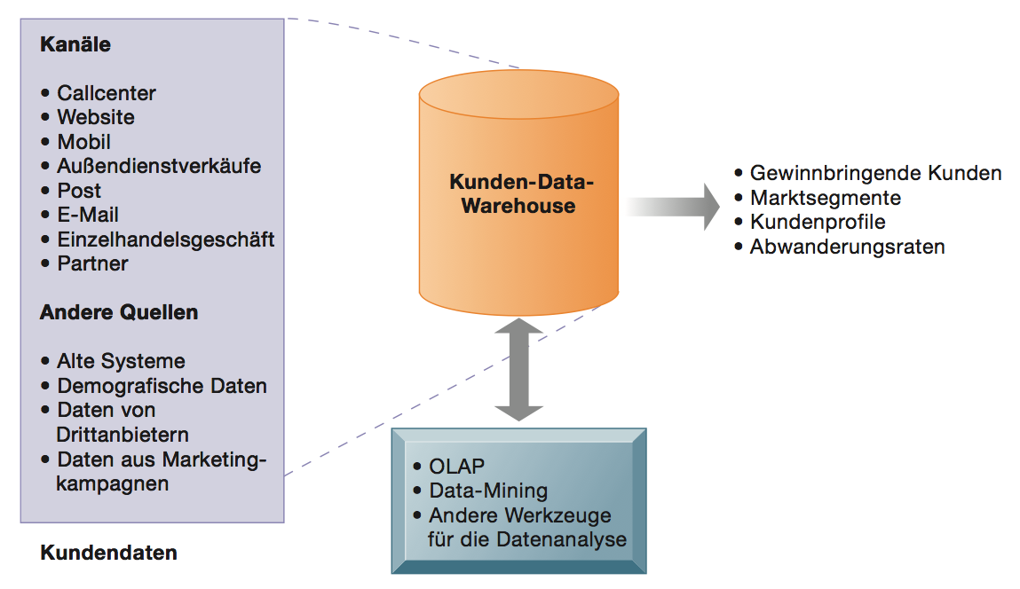
Data Warehouse für analytisches CRM
Abbildung 9.39

Slide 58
Beispiele für Geschäftsprozesse im Customer-Relationship-Management-System von Siebel

Slide 59
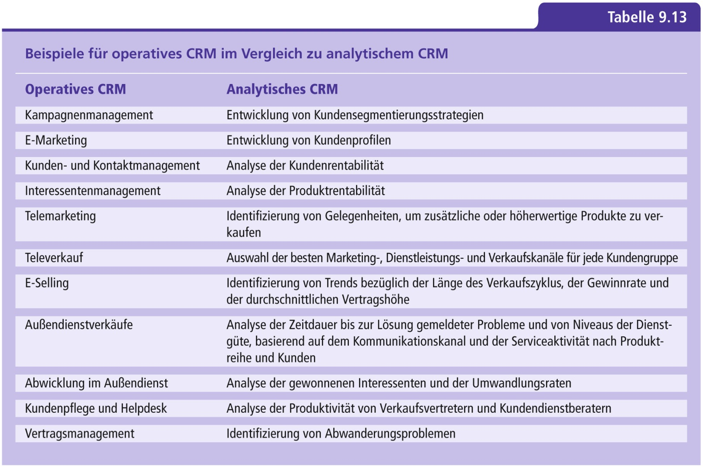
Beispiele für operatives CRM im Vergleich zu analytischem CRM

Slide 60
Funktionalität von CRM-Systemen
Bisher: Teile von Kundendaten waren oft auf isolierte Systeme verteilt – für Finanzen, Vertrieb, Verkauf, Kundendienst und Marketing – oder um Produktlinien, Geschäftsbereiche oder Kommunikationskanäle herum angeordnet
E-Commerce schuf große Mengen weiterer Daten und verschärfte das Problem
Geschäftsprozesse hatten bisher nicht den Komfort des Kunden im Fokus
Abhilfe: Entwicklung von CRM-Systemen

Slide 61
Funktionalität von CRM-Systemen
Heutige CRM-Systeme:
Bildung von Unternehmensarchitekturen, die viele verschiedene Geschäftsprozesse über das gesamte Unternehmen hinweg integrieren
Für Kunden eine einheitliche Sicht auf das Unternehmen
Analyse des Kunden im Ganzen
Wissen über Kunden ermöglicht bessere Dienstleistungen und Produkte

Slide 62
Funktionalität von CRM-Systemen
Möglichkeit der Kombinierung und Integrierung von Daten aus unterschiedlichen Quellen
Verwendung dieser Daten sowohl in
operativen Systemen (z.B. für Verkauf und Service)
als auch in analytischen Systemen (Datenanalysesoftware, um Kaufmuster, Einzelpersonen, die wahrscheinlich einen bestimmten Kauf vornehmen wollen, gewinnträchtige und weniger gewinnträchtige Kunden usw. zu erkennen)

Slide 63
Funktionalität von CRM-Systemen
Beinhalten üblicherweise Software und Onlinewerkzeuge für
Verkauf
Kundendienst
Marketing
Ermöglichen die Automatisierung von Vertriebsaktivitäten (Sales Force Automation – SFA oder Vertriebsinformationssystem – VIS )

Slide 64
Kundenkontaktpunkt (Customer Touch Point)
Ein Kundenkontaktpunkt (auch als Berührungspunkt oder Customer Touch Point bezeichnet) meint die zeitlich, örtlich bzw. kommunikationskanalspezifisch bestimmte, konkrete Interaktion eines Kunden mit dem Unternehmen. An diesem erfährt der (potenzielle) Kunde einen Eindruck von den Leistungen des Unternehmens sowie dem Unternehmen selbst. Als Kommunikationskanäle können z. B. fungieren: Telefon, E-Mail, Kunden-Helpdesk, konventionelle Post oder Kaufbereich (POP – Point-of-Purchase).

Slide 65
Cross-Selling (Verkauf ergänzender Produkte)
Wird erzielt, wenn dem Kunden ergänzende Produkte oder Dienstleistungen verkauft werden.

Slide 66
Upselling (Verkauf höherwertiger Produkte oder Folgeleistungen)
Wird erzielt, wenn neuen oder bestehenden Kunden höherwertige Produkte oder Leistungen angeboten werden.

Slide 67
Bündelung (Bundling)
Verkauf zusätzlicher Produkte durch Produktkombination im Bündel, dessen Verkaufspreis niedriger ist als der Gesamtverkaufspreis der einzelnen Komponenten.

Slide 68
Abwanderungsrate
Maß für die Anzahl der Kunden, die keine Produkte oder Dienstleistungen von einem Unternehmen mehr nutzen oder kaufen. Sie ist ein Maß für das Wachstum oder das Schrumpfen der Kundenbasis eines Unternehmens.

Slide 69
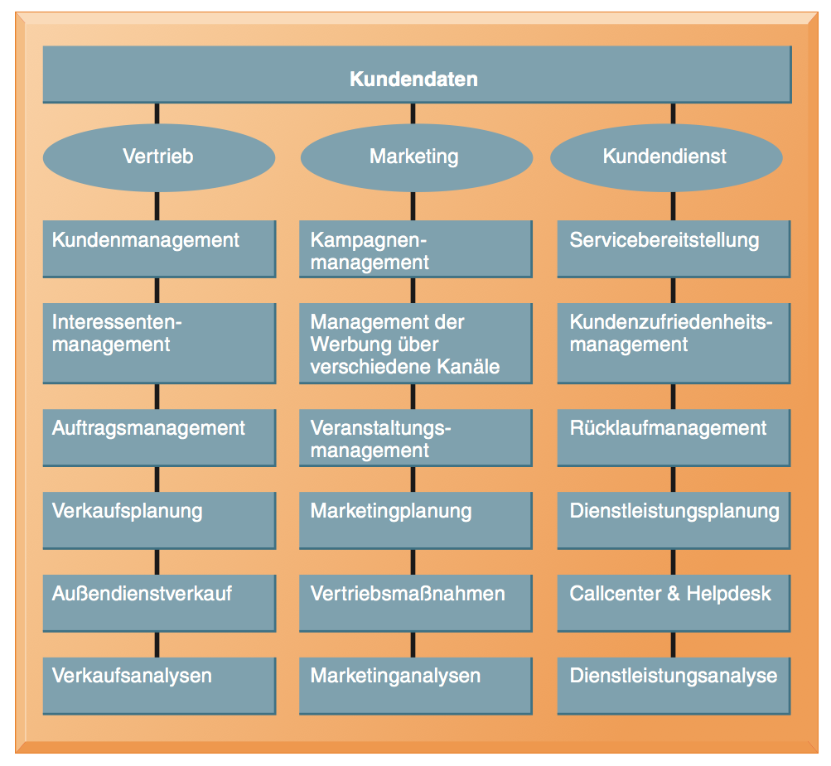
Funktionalität von Customer-Relationship-Systemen
Abbildung 9.40

Slide 70
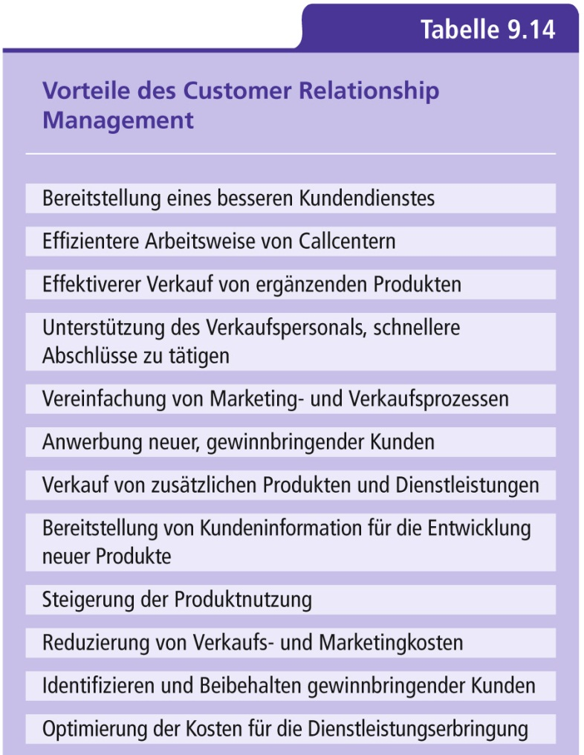
Vorteile des Customer Relationship Management (1)

Slide 71
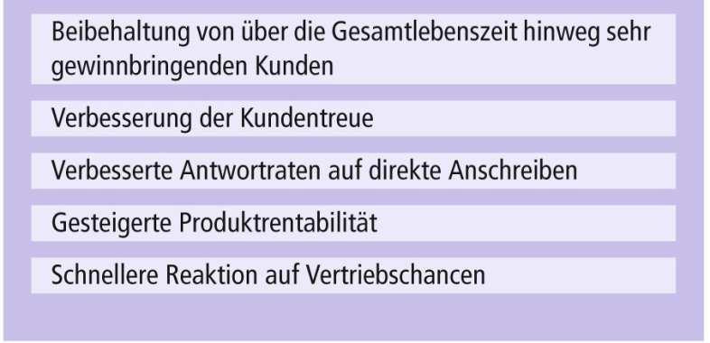
Vorteile des Customer Relationship Management (2)

Slide 72
Vorteile und Herausforderungen von CRM-Systemen
Herausforderungen
Implementierung ist teuer und zeitaufwändig
Gesamtbetriebskosten liegen deutlich über dem Anschaffungspreis
Versagensrate kann bei 55% bis 75% liegen aufgrund hoher Kosten und Integrationsproblemen
Hinwendung zu einer Kundenzentrierung
Kundendatenbereinigung
Abteilungsübergreifende Teilung von Kundenwissen
Leistungsbewertung beim Customer Relationship Management

Slide 73
Kundenlebenszykluswert (CLTV oder CLV, Customer Lifetime Value)
Differenz zwischen den Erlösen und den Ausgaben (etwa für Anwerbung und Bedienung) über die erwartete Kundenbeziehungsdauer (Lebensdauer), bezogen jeweils auf einen individuellen Kunden; der Wert dieses Betrags wird in heutigen Geldeinheiten ausgedrückt.

Slide 74
Gliederung
Dimensionen der Integration
Vorteile und Herausforderungen integrierter Informationsverarbeitung
Beschreibungsmodelle der integrierten Informationsverarbeitung
Einführung in unternehmensweite Anwendungssysteme
Innerbetrieblicher Fokus: Enterprise-Resource-Planning-Systeme (ERP)
Enterprise Application Integration (EAI)
Überbetrieblicher Fokus (I): Elektronischer Datenaustausch (EDI)
Überbetrieblicher Fokus II: Supply Chain Management (SCM)
Überbetrieblicher Fokus III: Customer Relationship Management (CRM)
Entwicklungstrends

Slide 75
Entwicklungstrends
Unternehmensübergreifende Integration
Verknüpfung von Anwendungssystemen unterschiedlicher Hersteller
Open-Source- und On-Demand-Lösungen
Cloudbasiertes ERP - SaaS (Software-as-a-Service)
Social CRM und Business Intelligence
Business Intelligence in unternehmensweiten Anwendungen
Weitere funktionsbereich- und prozessübergreifende Integrationskomplexe, Beispiel Product Lifecycle Management (PLM)

Slide 76
Summit Electric erstrahlt im neuen Licht mit einem neuen ERP-System
Fallstudie
Fragen zur Fallstudie:
Welche Geschäftsprozesse von Summit Electric Supply sind die wichtigsten? Warum?
Welche Probleme hatte Summit mit seinen alten Systemen? Welche Auswirkungen hatten diese Probleme auf das Geschäft?
Inwiefern hat das ERP-System die operative Effizienz von Summit verbessert? Nennen Sie mehrere Beispiele.

Slide 77
Summit Electric erstrahlt im neuen Licht mit einem neuen ERP-System
Fallstudie
Fragen zur Fallstudie:
Beschreiben Sie zwei Wege, wie Summit-Kunden von dem neuen ERP-System profitieren.
Erstellen Sie ein Diagramm von Summits altem und neuem Prozess der Rückvergütungsverarbeitung.

